Slide 1
Поиск аномального лептона.
Предложение эксперимента на Нуклотроне.
В.В.Авдейчиков, Ю.П.Бушуев, В.В.Дунин, Н.К.Жидков, Д.А.Кириллов, Е.С.Кокоулина, Н.В.Костяева, К.С.Легостаева, В.А.Никитин, Н.М.Пискунов, Г.С.Покаташкин, И.М.Ситник, И.П.Юдин.

Slide 2
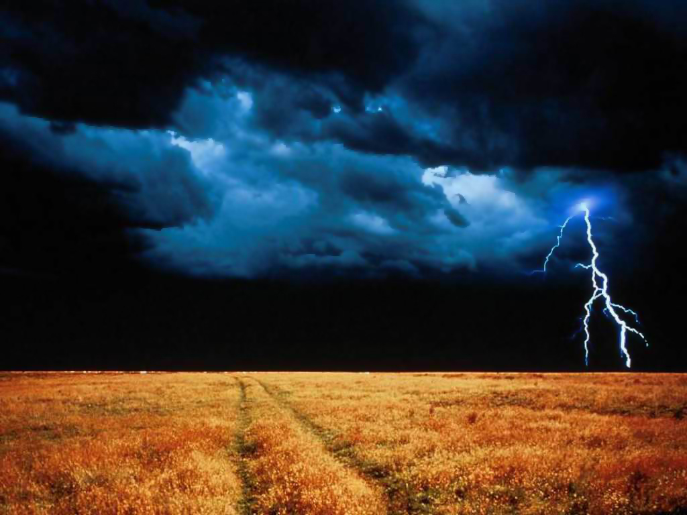

Аннотация.
Закономерность распределения масс лептонов e, μ, τ указывает на существование нового лептона с массой ∼ 9 МэВ. Просмотрено 7 тыс. стереофотографий с 2–м пропановой пузырьковой камеры. Анализируются события ${γ→l}^{+}+l^{−}$. Обнаружено 9 аномальных событий с массой одного лептона в диапазоне 7,5 - 11 МэВ.
Формулируется предложение эксперимента на Нуклотроне.
Распространение массовой закономерности заряженных лептонов на нейтрино позволяет определить масcы стационарных состояний нейтрино $m_{1}$, $m_{2}$ , $m_{3}$ .

Slide 3
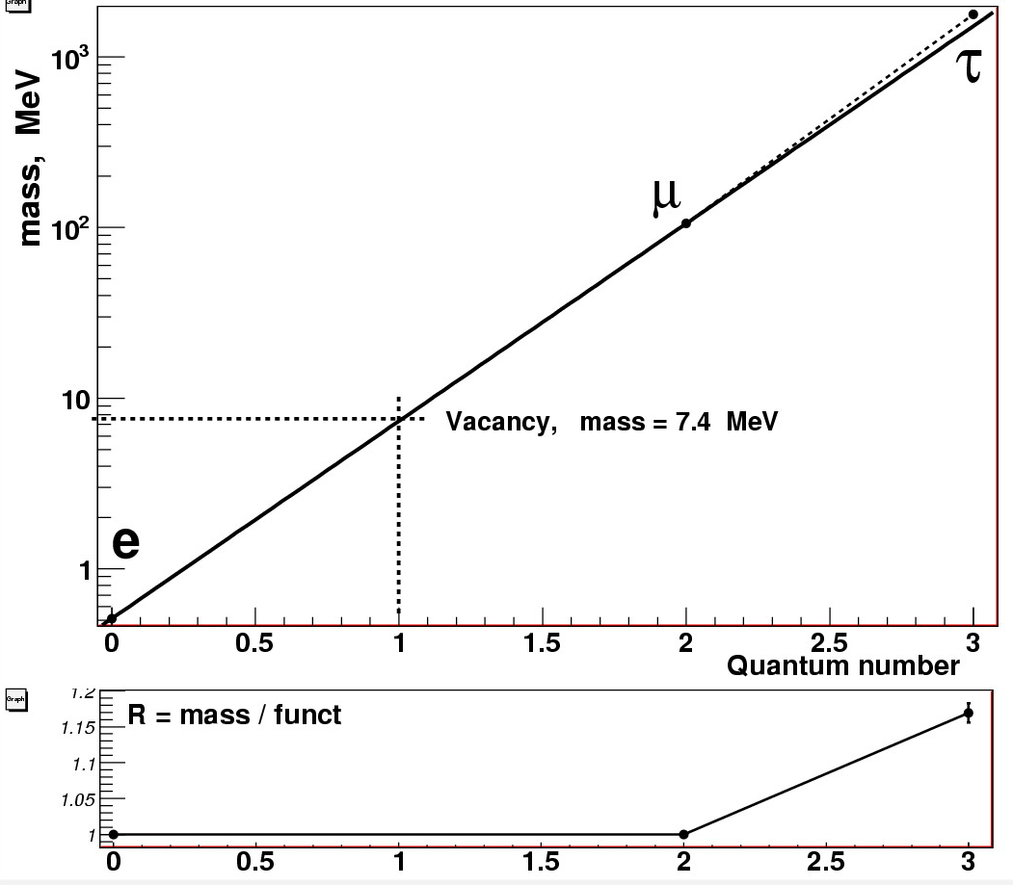
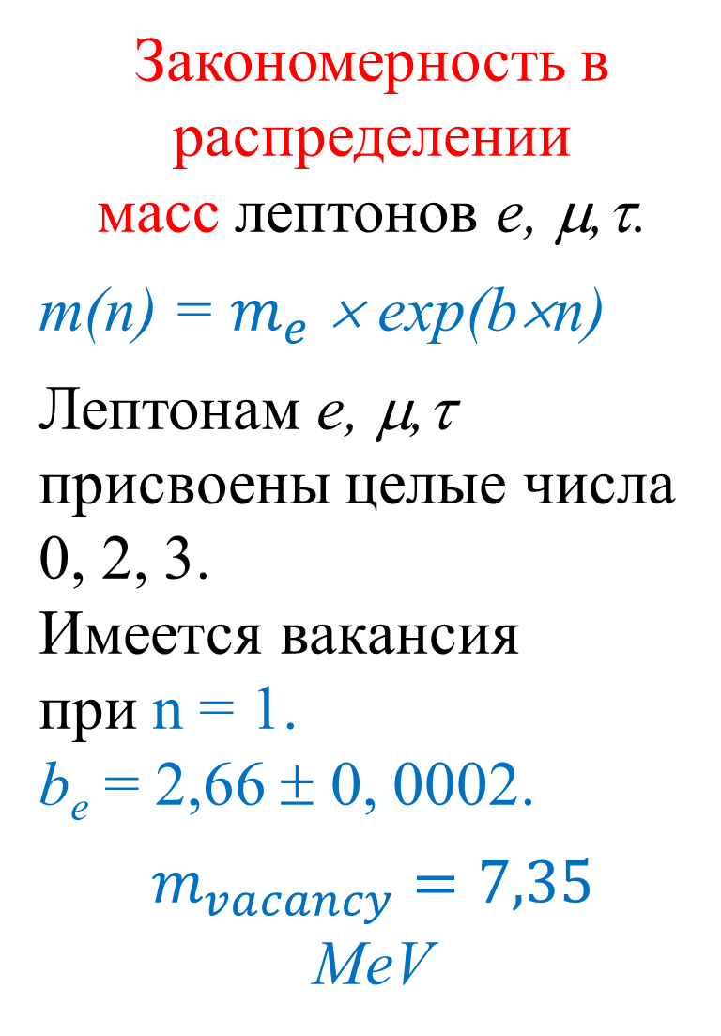
Закономерность в распределении
масс лептонов e, μ,τ.
m(n) = $m_{e}$ × exp(b×n)
Лептонам e, μ,τ присвоены целые числа
0, 2, 3.
Имеется вакансия
при n = 1.
b_{e} = 2,66 ± 0, 0002.
$$m_{vacancy}=7,35$$
MeV

Slide 4
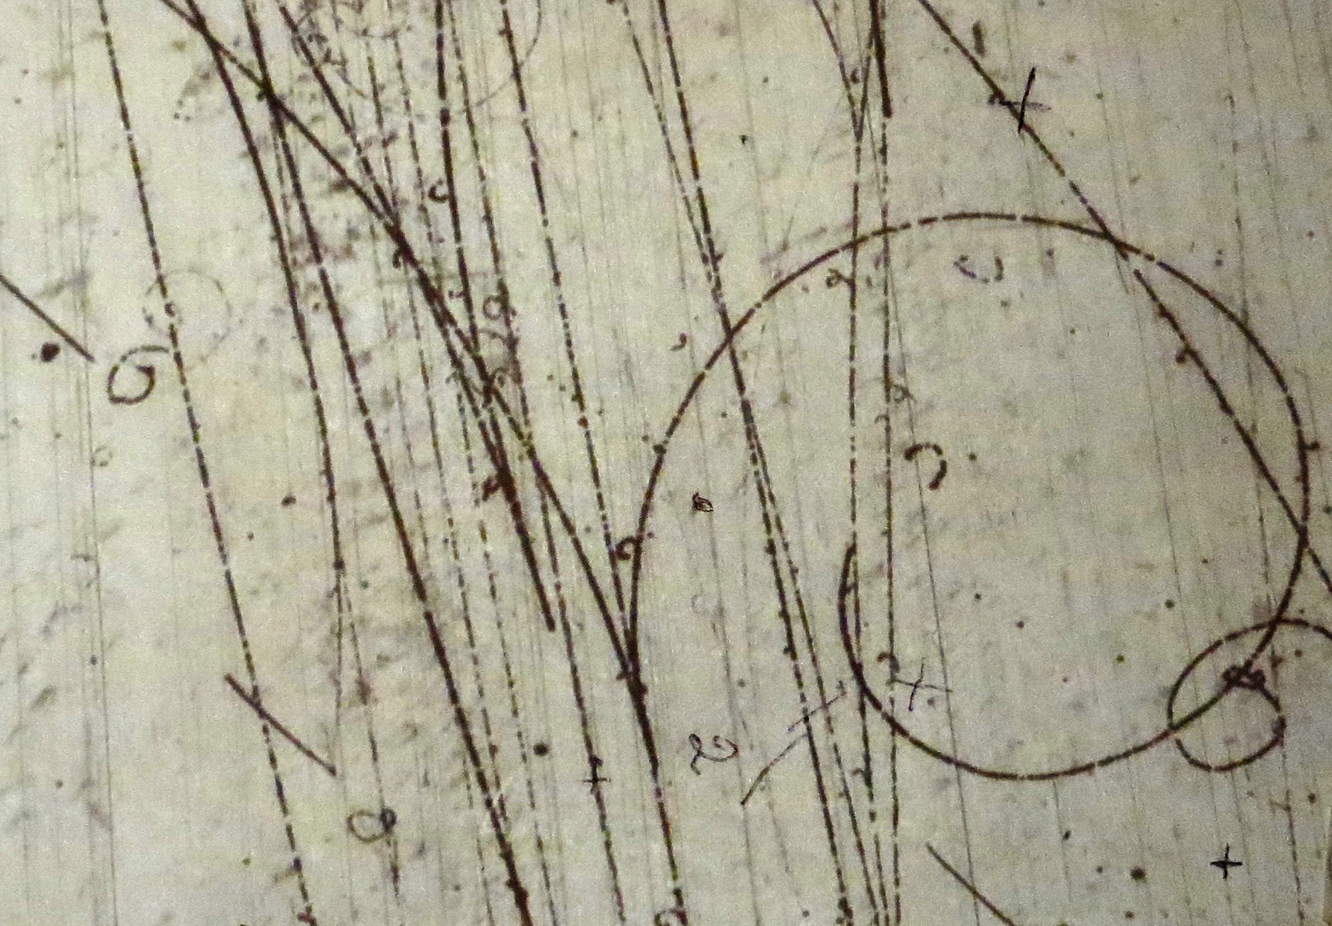
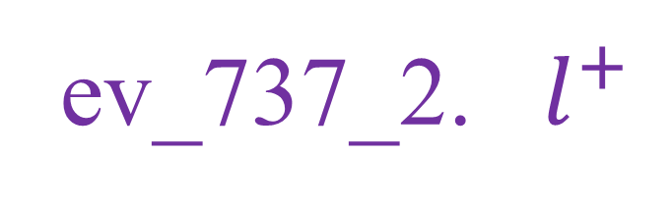
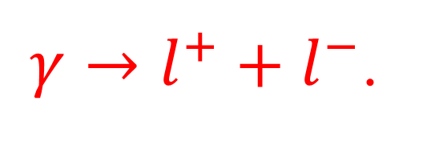
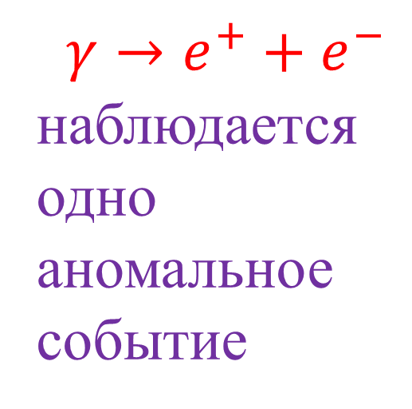
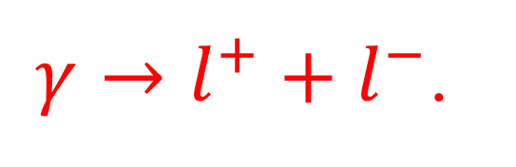
Положительный лептон.
В среднем на 400 обычных (стандартных) событий
10 cm
${γ→e}^{+}+e^{−}$
наблюдается одно аномальное событие
${γ→l}^{+}+l^{−}$.
ev_737_2. $l^{+}$
${γ→l}^{+}+l^{−}$.

Slide 5
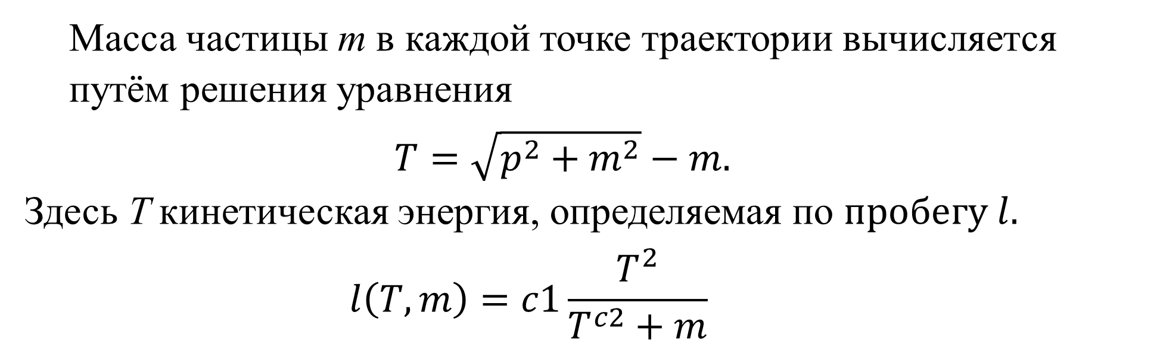
Модуль импульса частицы в каждой точке l вычисляется по формуле
p=k⋅B⋅R(l)/Cos(θ),
где θ - угол между вектором, касательным к треку,
и плоскостью камеры.
Масса частицы m в каждой точке траектории вычисляется путём решения уравнения
$$T=\sqrt{p^{2}+m^{2}}−m.$$
Здесь T кинетическая энергия, определяемая по $пробегу l.$
$$l\left(T,m\right)=c1\frac{T^{2}}{T^{c2}+m}$$

Slide 6
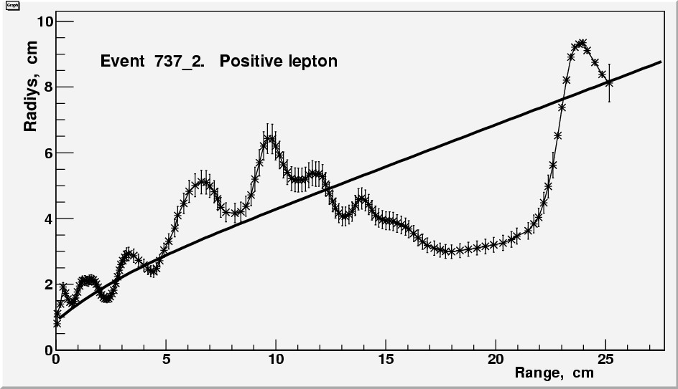
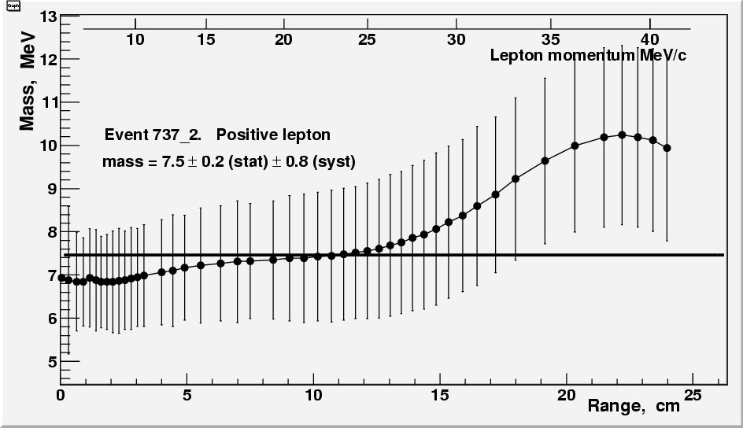
Радиус кривизны и масса лептона 737 (предыдущий кадр).

Slide 7
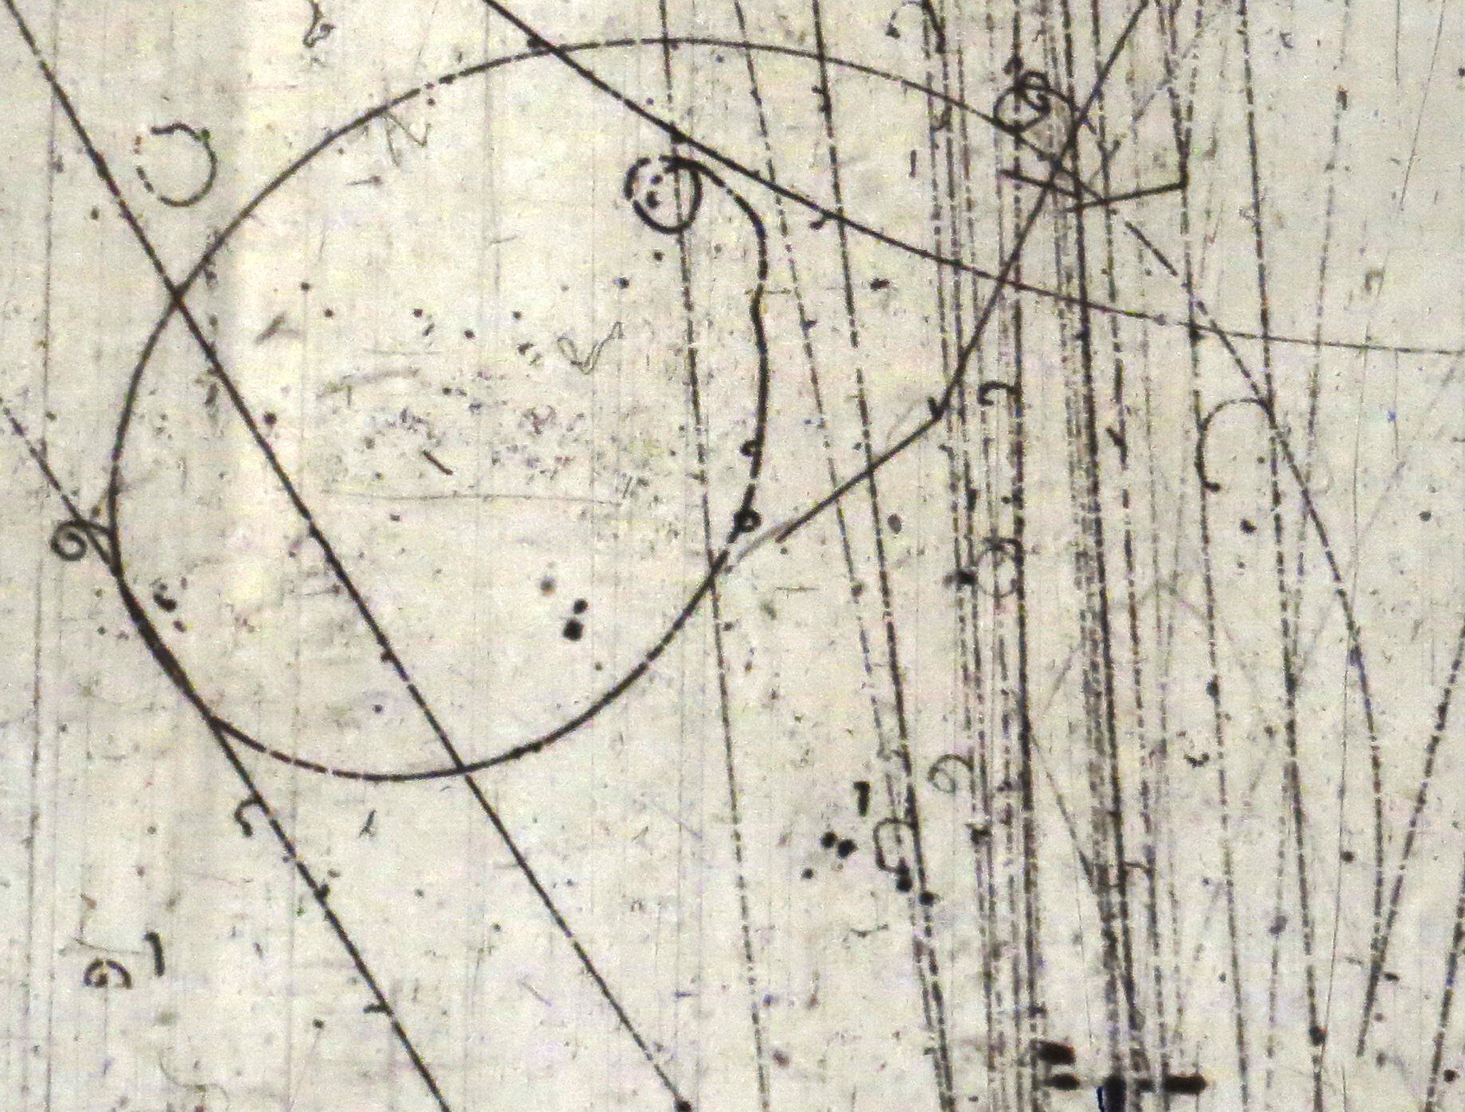

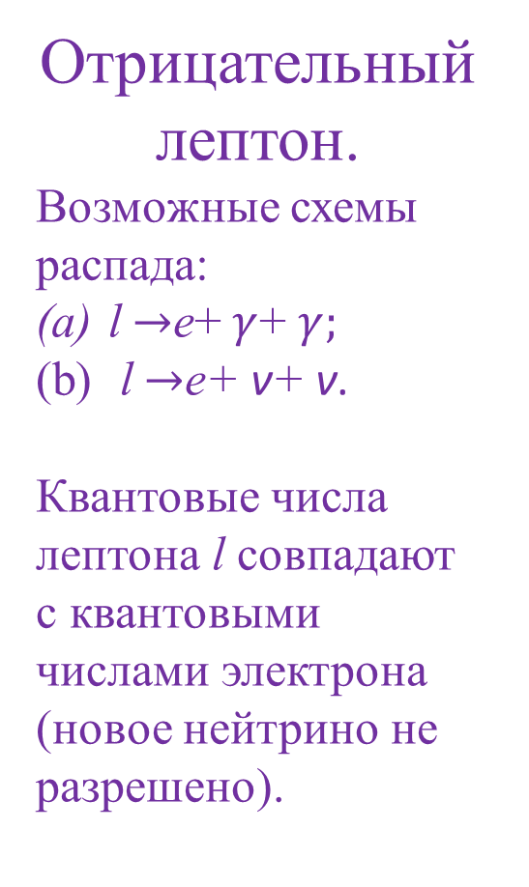

Отрицательный лептон.
Возможные схемы распада:
l $→$e+ $γ$+ $γ;$
l $→$e+ ν+ ν.
Квантовые числа лептона l совпадают с квантовыми числами электрона (новое нейтрино не разрешено).
Распад.Энергия электрона ~ 1,5 МэВ
-
10 см
Событие 1016_1.
$l^{−}$
${γ→l}^{+}+l^{−}$.

Slide 8
Номер | Масса, МэВ | Пробег, см | Пробег, г/см^2 | Импульс, МэВ | β | Знак заряда
583_1 | 11,4 | 20 | 10 | 35 | 0,99 | -
1016_1 | 9,2 | 44 | 22 | 58 | 0,99 | -
350_2 | 11,4 | 24 | 12 | 38 | 0,99 | +
737_2 | 7,5 | 26 | 13 | 42 | 0,98 | +
170_3 | 8,9 | 26 | 13 | 40 | 0,99 | +
655_3 | 8,1 | 35 | 18 | 50 | 0,99 | -
306_5 | 7,4 | 25 | 13 | 45 | 0,99 | -
427_5 | 10,3 | 49 | 25 | 88 | 0,99 | -
825_5 | 9,0 | 63 | 32 | 95 | 0,99 | +
Список
событий.
Среднее значение
9,4 ± 2,0 МэВ

Slide 9
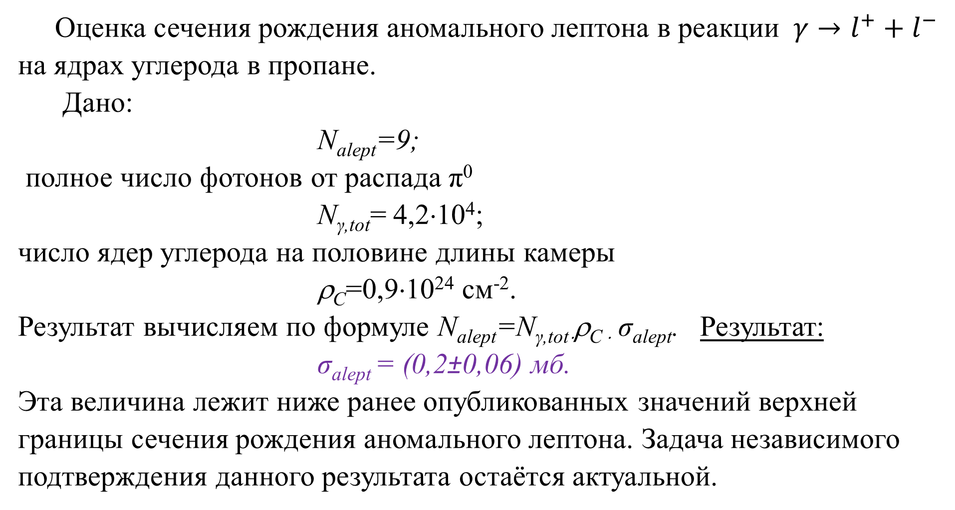
Оценка сечения рождения аномального лептона в реакции ${γ→l}^{+}+l^{−}$ на ядрах углерода в пропане.
Дано:
N_{alept}=9;
полное число фотонов от распада π⁰
N_{γ,tot}= 4,2⋅10⁴;
число ядер углерода на половине длины камеры
ρ_{С}=0,9⋅10²⁴ см⁻².
Результат вычисляем по формуле N_{alept}=N_{γ,tot⋅}ρ_{С ⋅} σ_{alept}. Результат:
σ_{alept} = (0,2±0,06) мб.
Эта величина лежит ниже ранее опубликованных значений верхней границы сечения рождения аномального лептона. Задача независимого подтверждения данного результата остаётся актуальной.

Slide 10
В 50-е и 70-е годы с целью поиска нового лептона было выполнено несколько работ в разных лабораториях.
-- Д.В. Скобельцин в ряде работ в период 1938 – 1952 гг обсуждал аномалию в рассеянии электронов от радиоактивных источников и предполагал существование тяжёлого электрона с массой 3 -7 m_{e}. Несколько публикаций содержат анализ проникающих ливней космических лучей, где выдвигается гипотеза о наличии частиц с массами 5 -10 m_{e}.
-- ФИАН (Москва). Поиск лептона выполнен на пучке гамма квантов, полученных от электронного синхротрона. Пучок конверсионных электронов (позитронов) формируется магнитным спектрометром и находится в интервале ~100 – 260 МэВ. Методы идентификации: газовая камера Вильсона, многослойный сцинтилляционный телескоп, измерение времени пролёта. Поиск выполнен в диапазоне массы лептона 2 m_{e} – 25 m_{e}. Новая частица не найдена. Для искомой массы 10 m_{e} расчётное сечение составляет σ_{theor}=40 мб, а измеренная верхняя граница сечения σ_{exp}=0,7 мб.

Slide 11
Неизвестная нейтральная частица ?

Slide 12
-- Стэнфорд. Поиск лептона выполнен на пучке гамма квантов, полученных от электронного синхротрона. Пучок конверсионных электронов (позитронов) формируется магнитным спектрометром р = 300 МэВ/с. Метод идентификации - многослойный сцинтилляционный телескоп. Авторы делают вывод: эксперимент исключает существование частиц с массами в интервале 5 – 175 m_{e}.
-- В Стенфорде и в ИФВЭ (Протвино) выполнен поиск лептона с массой в интервале
0,2 - 4,5 ГэВ. Результат отрицательный.
Вывод. Имеется большое количество отрицательных результатов поиска нового лептона. Поэтому требует подтверждения результата пропановой камеры на качественно новом уровне – методом электроники.

Slide 13
Предложение эксперимента
на Нуклотроне.
Предлагается реализовать проект на базе установки АЛПОМ.

Slide 14
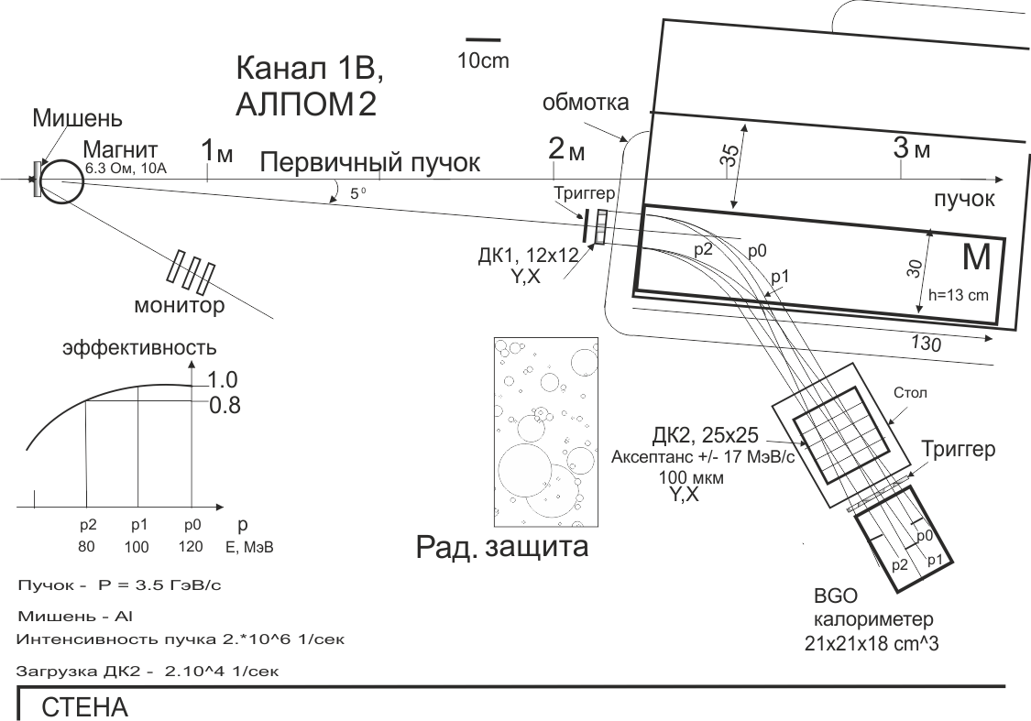

Slide 15
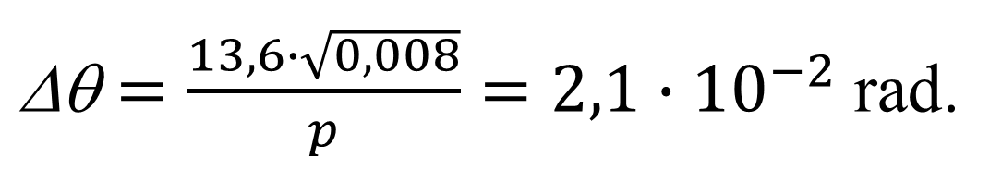
Оценка разрешающей способности магнитного спектрометра.
Δθ/θ =Δr_{m}/r_{m} = Δp/p; θ = 1 рад.
Угол многократного рассеяния частицы с импульсом 50 МэВ/с в дрейфовой камере
$\text{θ}=\frac{13,6∙\sqrt{0,008}}{p}=2,1∙{10}^{−2}$ rad.
Δp/p= 3,6×10⁻².
Разрешающая способности сцинтилляционного BGO детектора (по литературным данным) при энергии 100 МэВ составляет
ΔT/T= 3,0×10⁻².

Slide 16
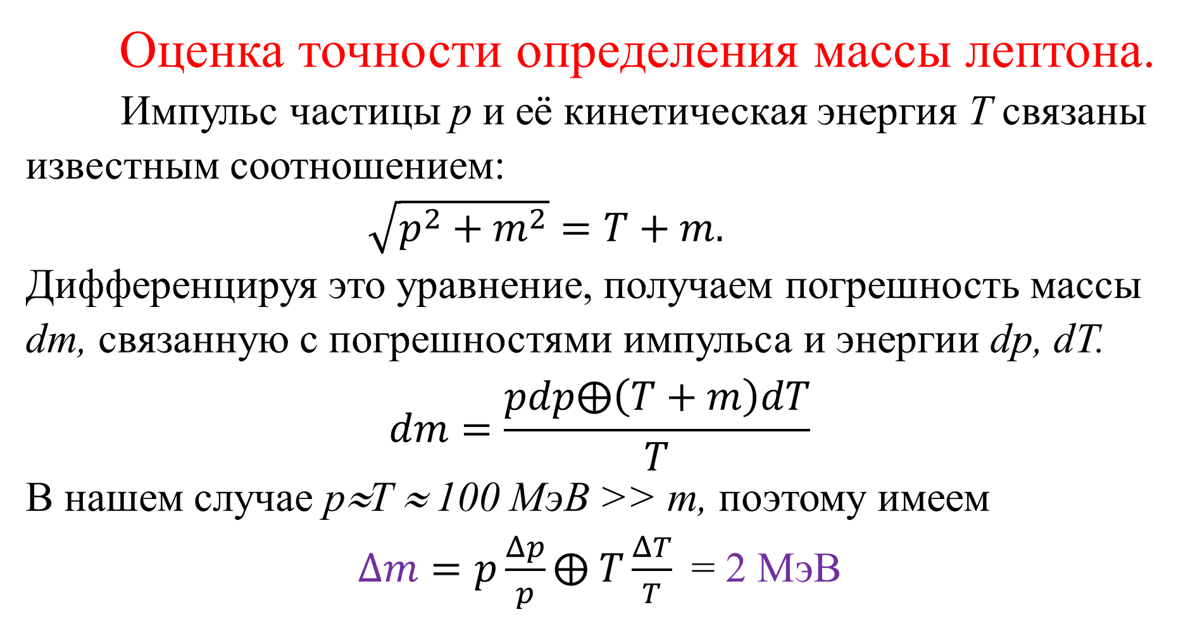
Оценка точности определения массы лептона.
Импульс частицы p и её кинетическая энергия T связаны известным соотношением:
$\sqrt{p^{2}+m^{2}}=T+m.$
Дифференцируя это уравнение, получаем погрешность массы dm, связанную с погрешностями импульса и энергии dp, dT.
$$dm=\frac{pdp⨁\left(T+m\right)dT}{T}$$
В нашем случае p≈T ≈ 100 МэВ >> m, поэтому имеем
$Δm=p\frac{Δp}{p}⨁ T\frac{ΔT}{T}$ = 2 МэВ

Slide 17
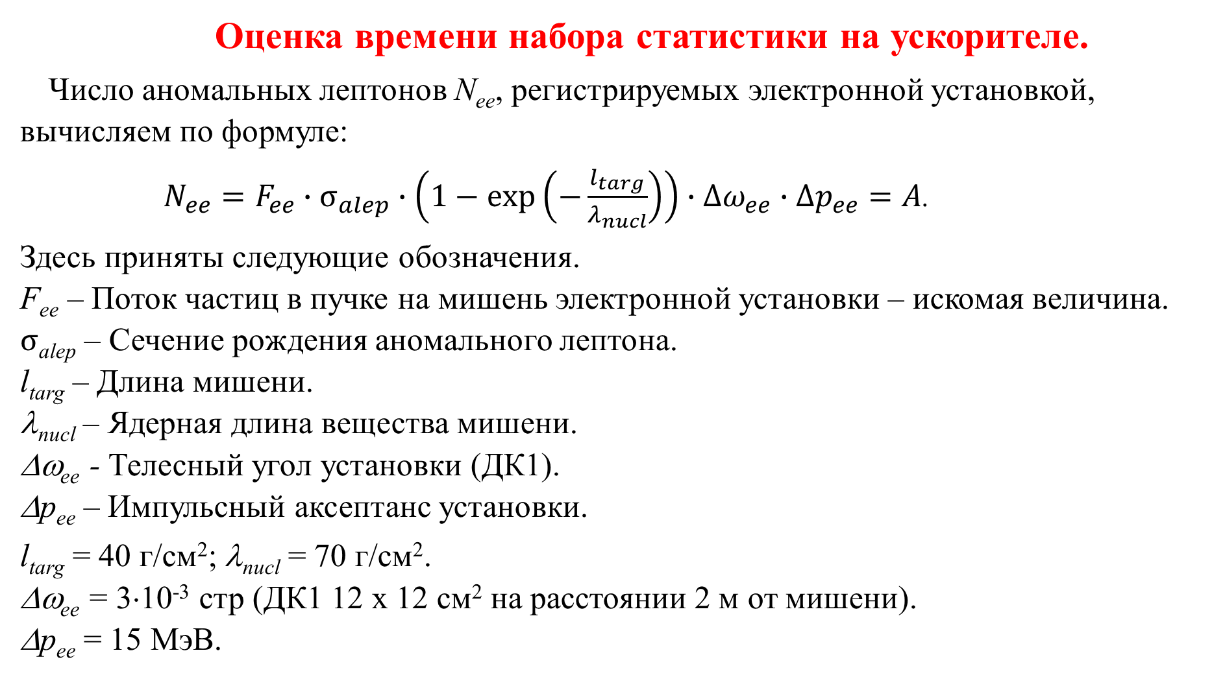
Оценка времени набора статистики на ускорителе.
Число аномальных лептонов N_{ee}, регистрируемых электронной установкой, вычисляем по формуле:
$N_{ee}=F_{ee}∙σ_{alep}∙\left(1−\exp\left(−\frac{l_{targ}}{λ_{nucl}}\right)\right)∙Δω_{ee}∙Δp_{ee}=A$.
Здесь приняты следующие обозначения.
F_{ee} – Поток частиц в пучке на мишень электронной установки – искомая величина.
$σ$_{alep} – Сечение рождения аномального лептона.
l_{targ} – Длина мишени.
λ_{nucl} – Ядерная длина вещества мишени.
Δω_{ee} - Телесный угол установки (ДК1).
Δp_{ee} – Импульсный аксептанс установки.
l_{targ} = 40 г/см²; λ_{nucl} = 70 г/см².
Δω_{ee} = 3⋅10⁻³ стр (ДК1 12 х 12 см² на расстоянии 2 м от мишени).
Δp_{ee} = 15 МэВ.

Slide 18
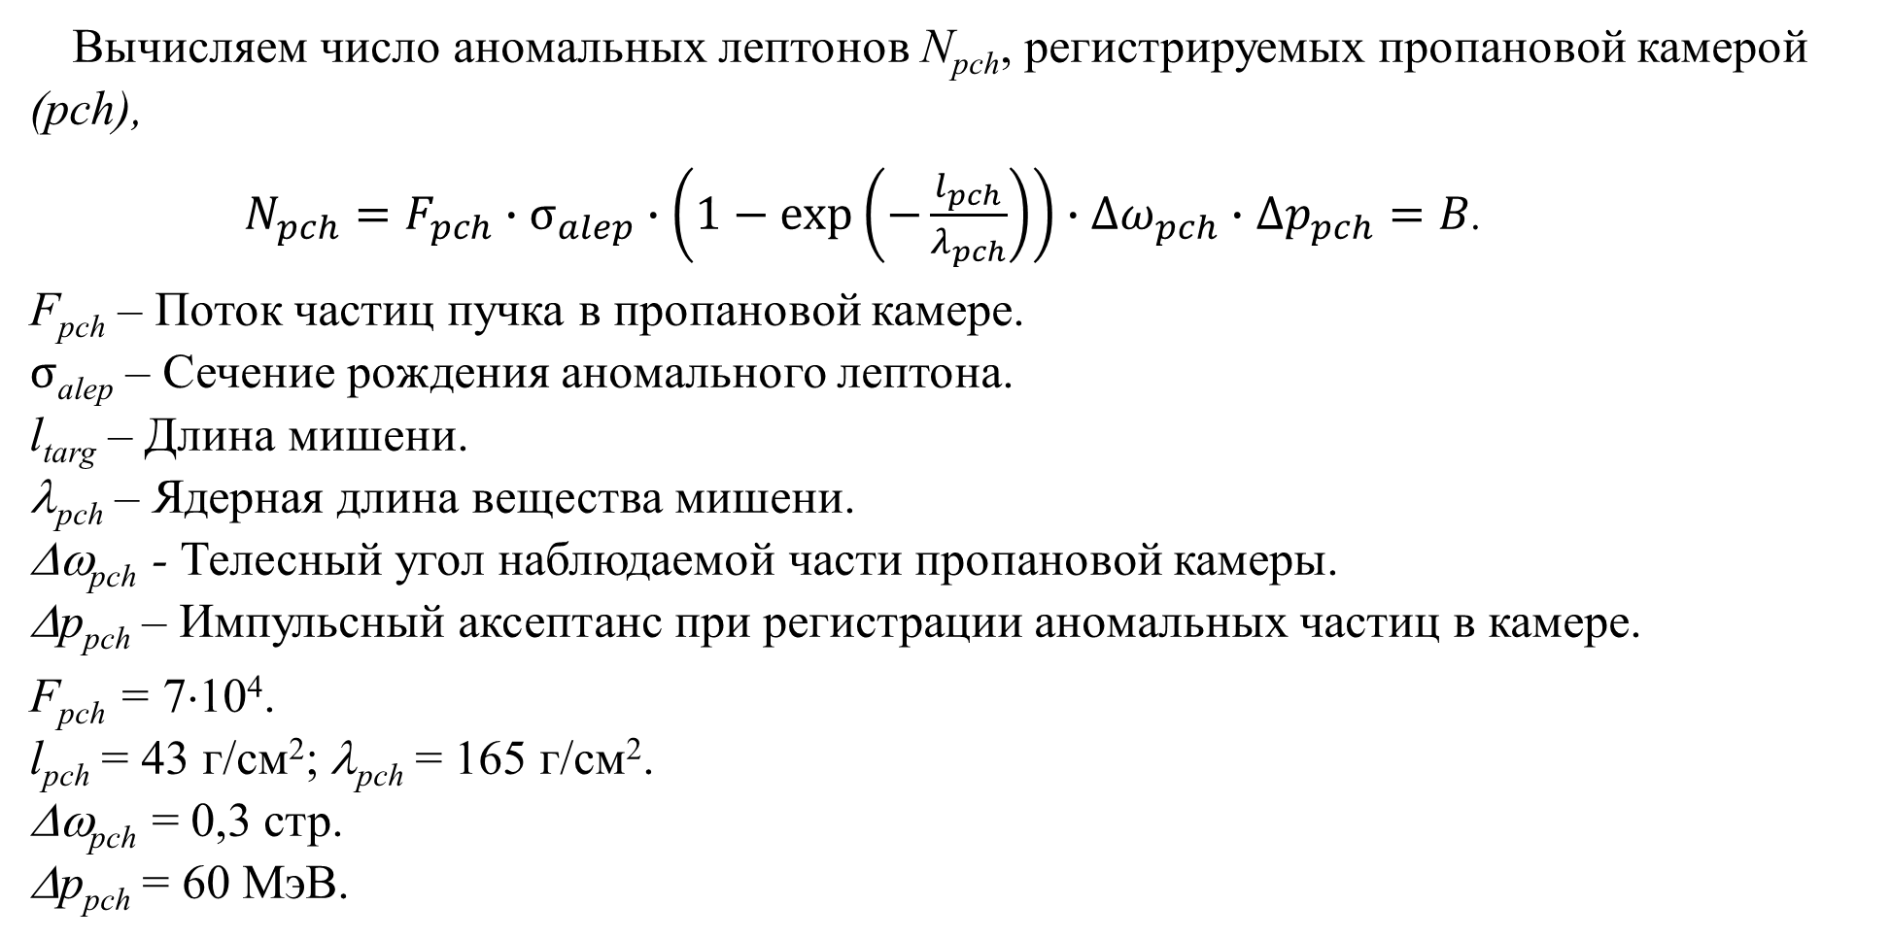
Вычисляем число аномальных лептонов N_{pch}, регистрируемых пропановой камерой (pch),
$N_{pch}=F_{pch}∙σ_{alep}∙\left(1−\exp\left(−\frac{l_{pch}}{λ_{pch}}\right)\right)∙Δω_{pch}∙Δp_{pch}=B$.
F_{pch} – Поток частиц пучка в пропановой камере.
$σ$_{alep} – Сечение рождения аномального лептона.
l_{targ} – Длина мишени.
λ_{pch} – Ядерная длина вещества мишени.
Δω_{pch} - Телесный угол наблюдаемой части пропановой камеры.
Δp_{pch} – Импульсный аксептанс при регистрации аномальных частиц в камере.
F_{pch} = 7⋅10⁴.
l_{pch} = 43 г/см²; λ_{pch} = 165 г/см².
Δω_{pch} = 0,3 стр.
Δp_{pch} = 60 МэВ.

Slide 19
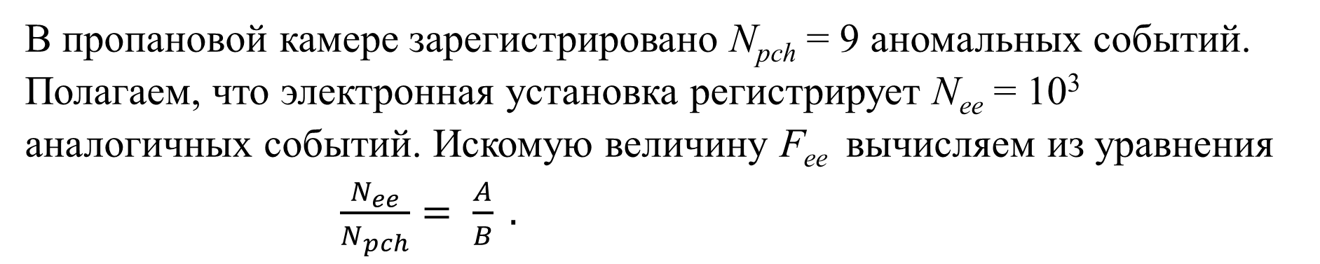
В пропановой камере зарегистрировано N_{pch} = 9 аномальных событий.
Полагаем, что электронная установка регистрирует N_{ee} = 10³ аналогичных событий. Искомую величину F_{ee} вычисляем из уравнения
$\frac{N_{ee}}{N_{pch}}= \frac{A}{B} .$
Результат: для регистрации 10³ аномальных событий поток пучковых частиц (протонов) на мишень установки должен составлять
F_{ee} = 2⋅10⁸.
2⋅10⁸/2⋅10^6 = 10^2 цикл ≈ 1 час.

Slide 20
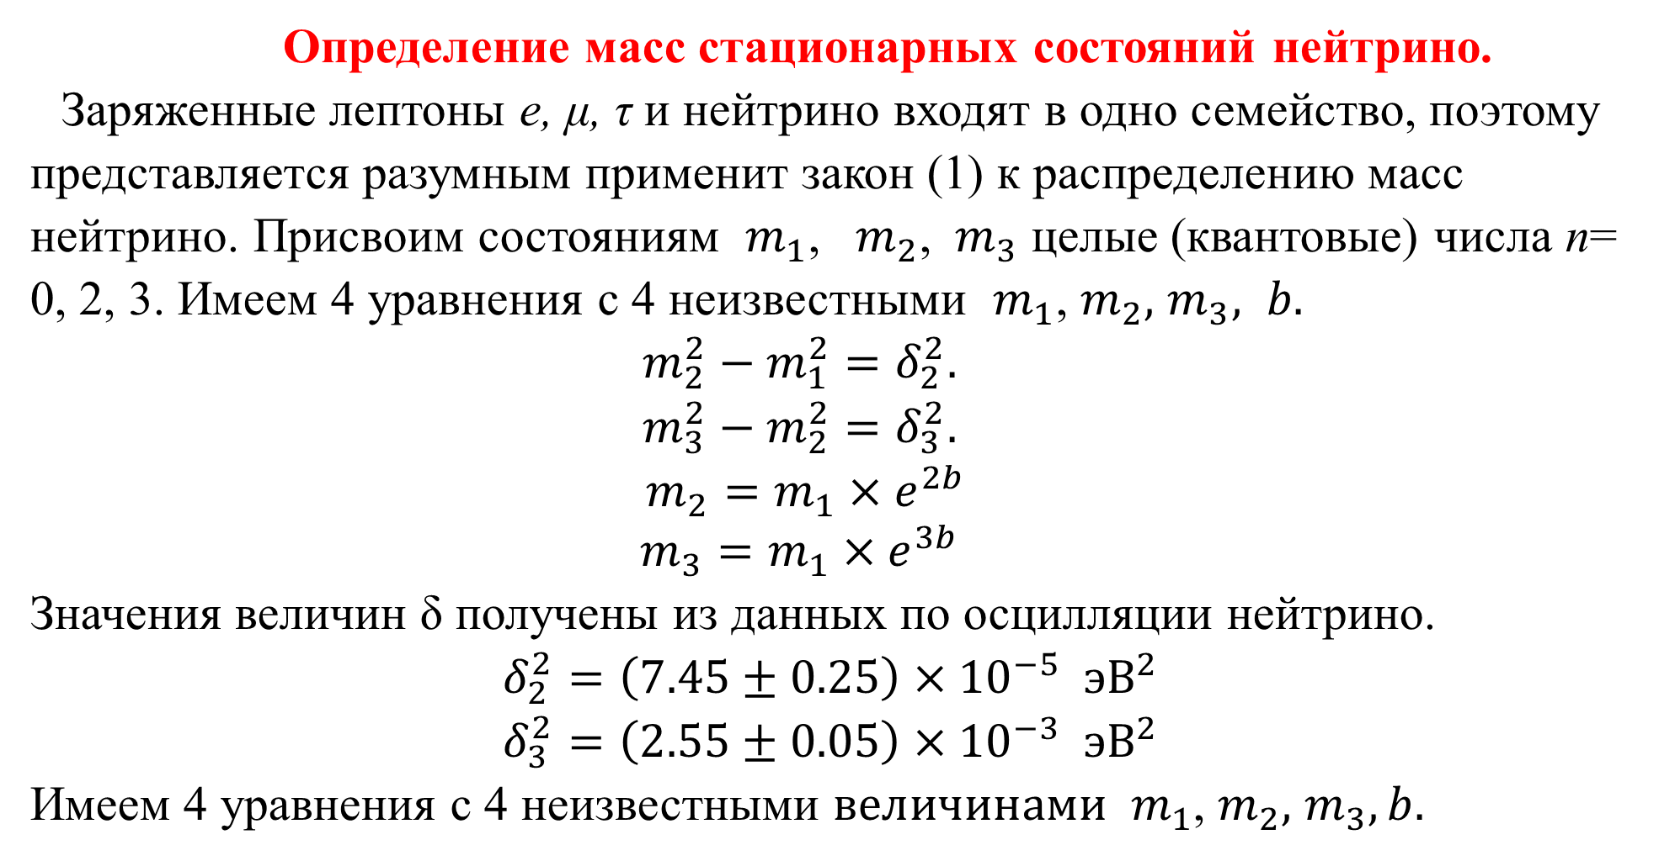
Определение масс стационарных состояний нейтрино.
Заряженные лептоны e, μ, τ и нейтрино входят в одно семейство, поэтому представляется разумным применит закон (1) к распределению масс нейтрино. Присвоим состояниям $m_{1}$, $m_{2}$, ${ m}_{3}$ целые (квантовые) числа n= 0, 2, 3. Имеем 4 уравнения с 4 неизвестными $m_{1}$, $m_{2},$ $m_{3}, b.$
$$m_{2}^{2}−m_{1}^{2}=δ_{2}^{2}.$$
$$m_{3}^{2}−m_{2}^{2}=δ_{3}^{2}.$$
$m_{2}=m_{1}×e^{2b}$
$$m_{3}=m_{1}×e^{3b}$$
Значения величин δ получены из данных по осцилляции нейтрино.
$$δ_{2}^{2}=\left(7.45±0.25\right)×{10}^{−5} {эВ}^{2}$$
$$δ_{3}^{2}=\left(2.55±0.05\right)×{10}^{−3}{ эВ}^{2}$$
Имеем 4 уравнения с 4 неизвестными $величинами m_{1}$, $m_{2},$ $m_{3},b.$

Slide 21
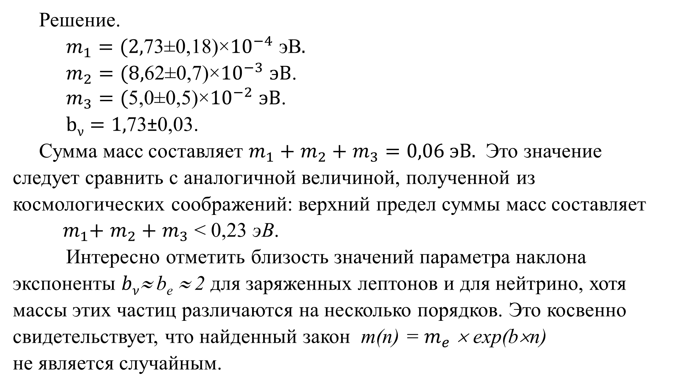
Решение.
$m_{1}=(2,$73±0,18)×${10}^{−4}$ эВ$.$
$m_{2}=(8,$62±0,7)×${10}^{−3}$ $эВ$.
$m_{3}=($5,0±0,5)×${10}^{−2}$ $эВ$.
$bν=1,$73±0,03.
Сумма масс составляет $m_{1}+$ $m_{2}+$ $m_{3}=0,06 эВ.$ Это значение следует сравнить с аналогичной величиной, полученной из космологических соображений: верхний предел суммы масс составляет ${ m}_{1}+$ $m_{2}+$ $m_{3}$ < 0,23 эВ.
Интересно отметить близость значений параметра наклона экспоненты $bν$≈ b_{e} ≈ 2 для заряженных лептонов и для нейтрино, хотя массы этих частиц различаются на несколько порядков. Это косвенно свидетельствует, что найденный закон m(n) = $m_{e}$ × exp(b×n)
не является случайным.

